Slide 1

Το Εικονογραφημένο Βιβλίο στην Προσχολική Εκπαίδευση
Ενότητα 3.1: Μορφή Γραπτού Κειμένου
Αγγελική Γιαννικοπούλου
Τμήμα Εκπαίδευσης και Αγωγής στην Προσχολική Ηλικία (ΤΕΑΠΗ)

Slide 2

Διδακτική Πρακτική
Διδακτική πρακτική:
Μαρία Φράγκου.
Βιβλίο: Shireen, Nadia. Το καλό λυκάκι / Nadia Shireen · μετάφραση Κατερίνα Τριανταφύλλου· εικονογράφηση Nadia Shireen. - 1η έκδ. - Αθήνα : Εκδόσεις Παπαδόπουλος, 2011.
[1]

Slide 3
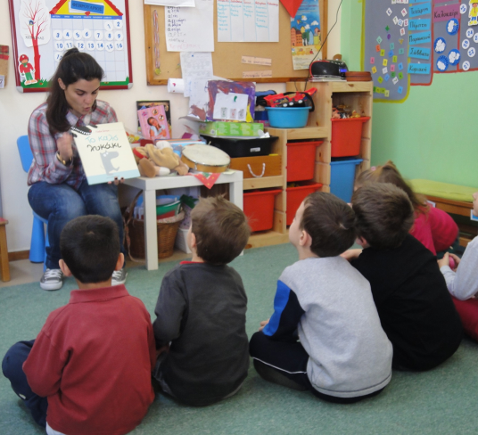
Εισαγωγή
Η νηπιαγωγός όπως κάθε μέρα στις 9 το πρωί μάζεψε όλα τα παιδία στην παρεούλα. Έπειτα από την καθιερωμένη τους προσευχή και τη συμπλήρωση του ημερολογίου η νηπιαγωγός εξήγησε στα παιδιά ότι θα διαβάσουμε ένα παραμύθι.

Slide 4

Τραγουδάκι
Τότε τα παιδιά τραγούδησαν όλα μαζί:
«Κόκκινη κλωστή δεμένη
στην ειρήνη μπερδεμένη, δώσε κλώτσο να γυρίσει
παραμύθι ν’ αρχινήσει!»
[2]

Slide 5

Παρατήρηση εξώφυλλου
Κοιτάζοντας το εξώφυλλο τα παιδιά παρατήρησαν ότι το όνομα του συγγραφέα είναι γραμμένο με κλωστή. Αποφασίσαμε να διαβάσουμε την ιστορία και να επανέλθουμε σε αυτό.
[3]

Slide 6
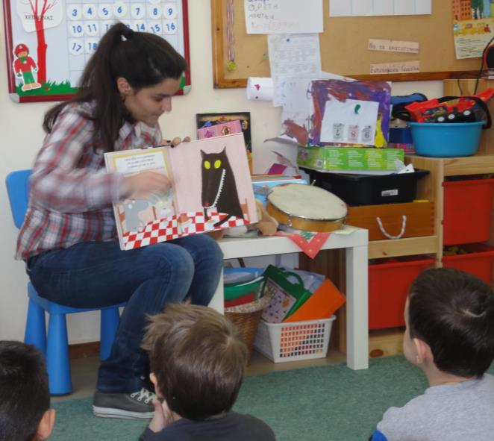
Κατά τη διάρκεια της ανάγνωσης
Κατά τη διάρκεια του παραμυθιού τα παιδιά από μόνα τους παρατηρούσαν σταθερά την εμφάνιση της κόκκινης κλωστής.

Slide 7
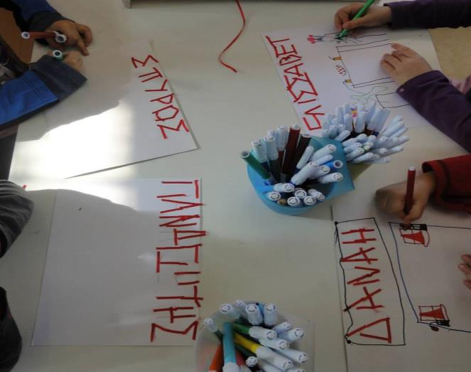
Μετά την ανάγνωση
Μετά την ανάγνωση της ιστορίας αποφασίσουμε να φτιάξουμε το δικό μας εξώφυλλο της δικής μας λυκοϊστορίας και να υπογράψουμε με «παραμυθοκλωστή», δηλαδή με τον τρόπο που το έκανε και ο συγγραφέας.

Slide 8
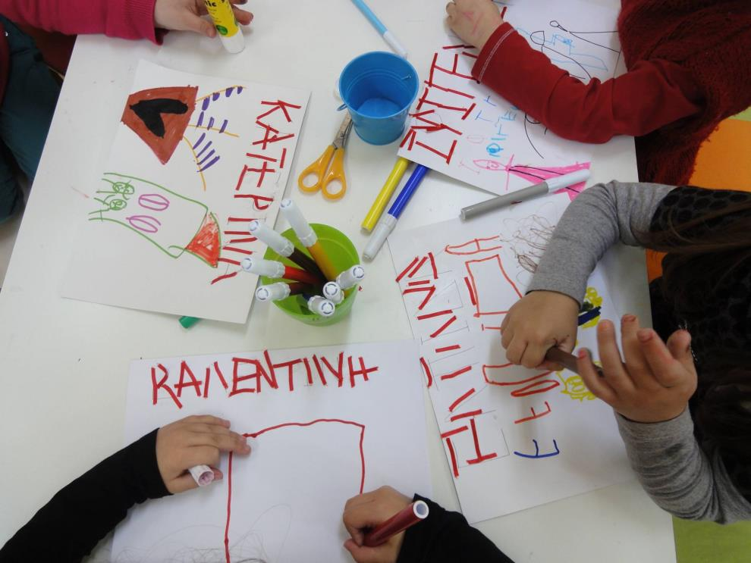
Εικαστική δραστηριότητα

Slide 9
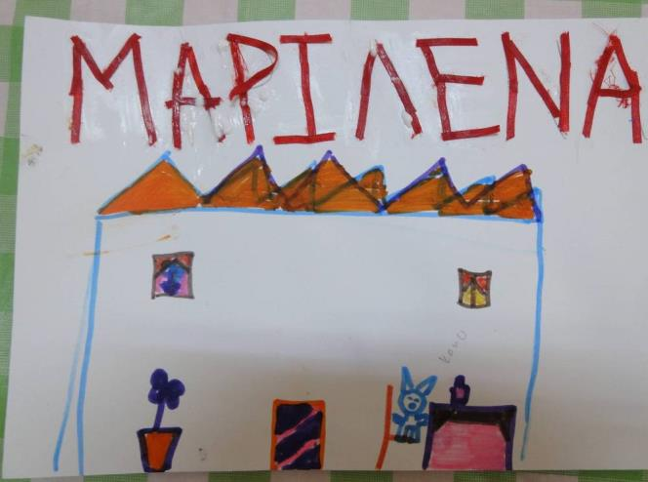
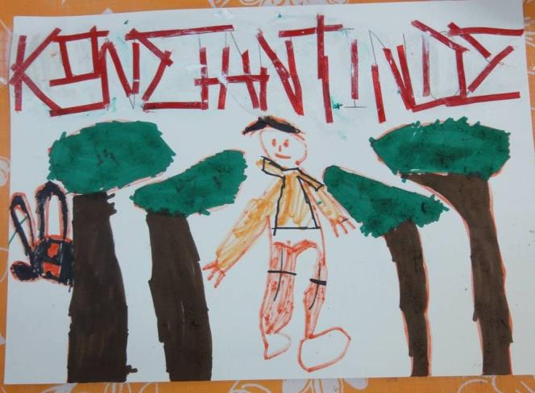
Τα έργα των παιδιών (1/2)

Slide 10
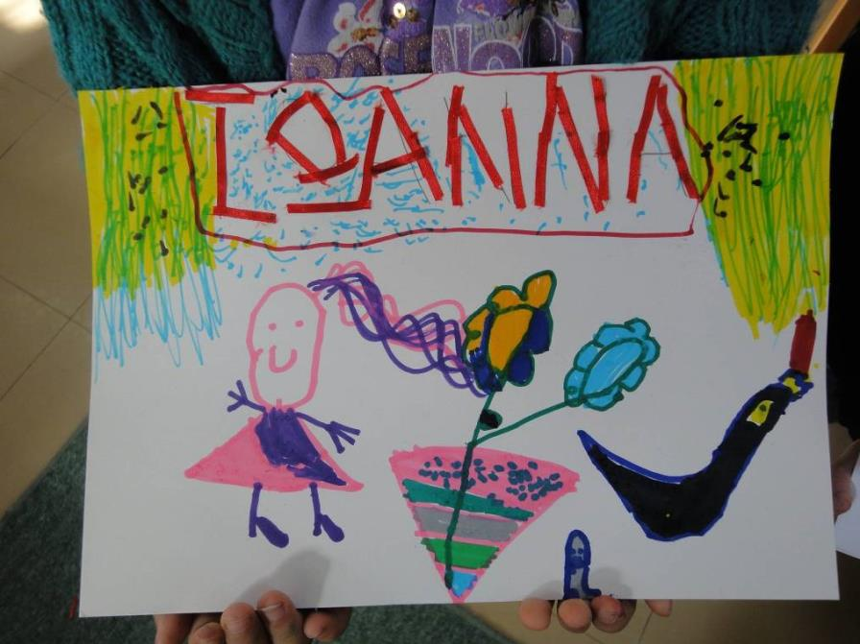
Τα έργα των παιδιών (2/2)

Slide 11

Χρηματοδότηση
Το παρόν εκπαιδευτικό υλικό έχει αναπτυχθεί στο πλαίσιο του εκπαιδευτικού έργου του διδάσκοντα.
Το έργο «Ανοικτά Ακαδημαϊκά Μαθήματα στο Πανεπιστήμιο Αθηνών» έχει χρηματοδοτήσει μόνο την αναδιαμόρφωση του εκπαιδευτικού υλικού.
Το έργο υλοποιείται στο πλαίσιο του Επιχειρησιακού Προγράμματος «Εκπαίδευση και Δια Βίου Μάθηση» και συγχρηματοδοτείται από την Ευρωπαϊκή Ένωση (Ευρωπαϊκό Κοινωνικό Ταμείο) και από εθνικούς πόρους.

Slide 12
Σημειώματα

Slide 13
Σημείωμα Ιστορικού Εκδόσεων Έργου
Το παρόν έργο αποτελεί την έκδοση 1.0.

Slide 14
Σημείωμα Αναφοράς
Copyright Εθνικόν και Καποδιστριακόν Πανεπιστήμιον Αθηνών, Αγγελική Γιαννικοπούλου 2015. Μαρία Φράγκου, Αγγελική Γιαννικοπούλου. «Το Εικονογραφημένο Βιβλίο στην Προσχολική Εκπαίδευση. Μορφή Γραπτού Κειμένου. Το καλό λυκάκι». Έκδοση: 1.0. Αθήνα 2015. Διαθέσιμο από τη δικτυακή διεύθυνση: http://opencourses.uoa.gr/courses/ECD5/.

Slide 15

Σημείωμα Αδειοδότησης
Το παρόν υλικό διατίθεται με τους όρους της άδειας χρήσης Creative Commons Αναφορά, Μη Εμπορική Χρήση Παρόμοια Διανομή 4.0 [1] ή μεταγενέστερη, Διεθνής Έκδοση. Εξαιρούνται τα αυτοτελή έργα τρίτων π.χ. φωτογραφίες, διαγράμματα κ.λπ., τα οποία εμπεριέχονται σε αυτό και τα οποία αναφέρονται μαζί με τους όρους χρήσης τους στο «Σημείωμα Χρήσης Έργων Τρίτων».
[1] http://creativecommons.org/licenses/by-nc-sa/4.0/
Ως Μη Εμπορική ορίζεται η χρήση:
που δεν περιλαμβάνει άμεσο ή έμμεσο οικονομικό όφελος από τη χρήση του έργου, για τον διανομέα του έργου και αδειοδόχο.
που δεν περιλαμβάνει οικονομική συναλλαγή ως προϋπόθεση για τη χρήση ή πρόσβαση στο έργο.
που δεν προσπορίζει στον διανομέα του έργου και αδειοδόχο έμμεσο οικονομικό όφελος (π.χ. διαφημίσεις) από την προβολή του έργου σε διαδικτυακό τόπο.
Ο δικαιούχος μπορεί να παρέχει στον αδειοδόχο ξεχωριστή άδεια να χρησιμοποιεί το έργο για εμπορική χρήση, εφόσον αυτό του ζητηθεί.

Slide 16
Διατήρηση Σημειωμάτων
Οποιαδήποτε αναπαραγωγή ή διασκευή του υλικού θα πρέπει να συμπεριλαμβάνει:
  το Σημείωμα Αναφοράς,
  το Σημείωμα Αδειοδότησης,
  τη δήλωση Διατήρησης Σημειωμάτων,
  το Σημείωμα Χρήσης Έργων Τρίτων (εφόσον υπάρχει),
μαζί με τους συνοδευτικούς υπερσυνδέσμους.

Slide 17
Σημείωμα Χρήσης Έργων Τρίτων
Το Έργο αυτό κάνει χρήση των ακόλουθων έργων:
Εικόνα 1, 3: Εξώφυλλο του βιβλίου «Το καλό λυκάκι» / Nadia Shireen · μετάφραση Κατερίνα Τριανταφύλλου· εικονογράφηση Nadia Shireen. - 1η έκδ. - Αθήνα : Εκδόσεις Παπαδόπουλος, 2011. Biblionet.
Εικόνα 2: Κόκκινη κλωστή, CC0 Public Domain, Pixabay.

